Slide 1


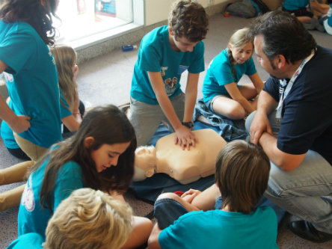
Soporte vital básico
Notes:
La presentación sigue las recomendaciones del ERC 2010.
Queda en la mano del instructor referenciar aspectos diferenciados entre AHA y ERC.
1

Slide 2
Índice:
¿Qué es la RCP?
¿Cómo se hace?
¿Cuándo termina la RCP?
Atragantamientos
Resumen

Slide 3
1. ¿Qué es LA RCP?

Slide 4

Concepto
Renimación Cardiopulmonar (RCP):
Conjunto de maniobras encaminadas a revertir una parada cardiorrespiratoria (PCR), sustituyendo primero para intentar restaurar después la respiración y circulación espontáneas.
Notes:
4

Slide 5
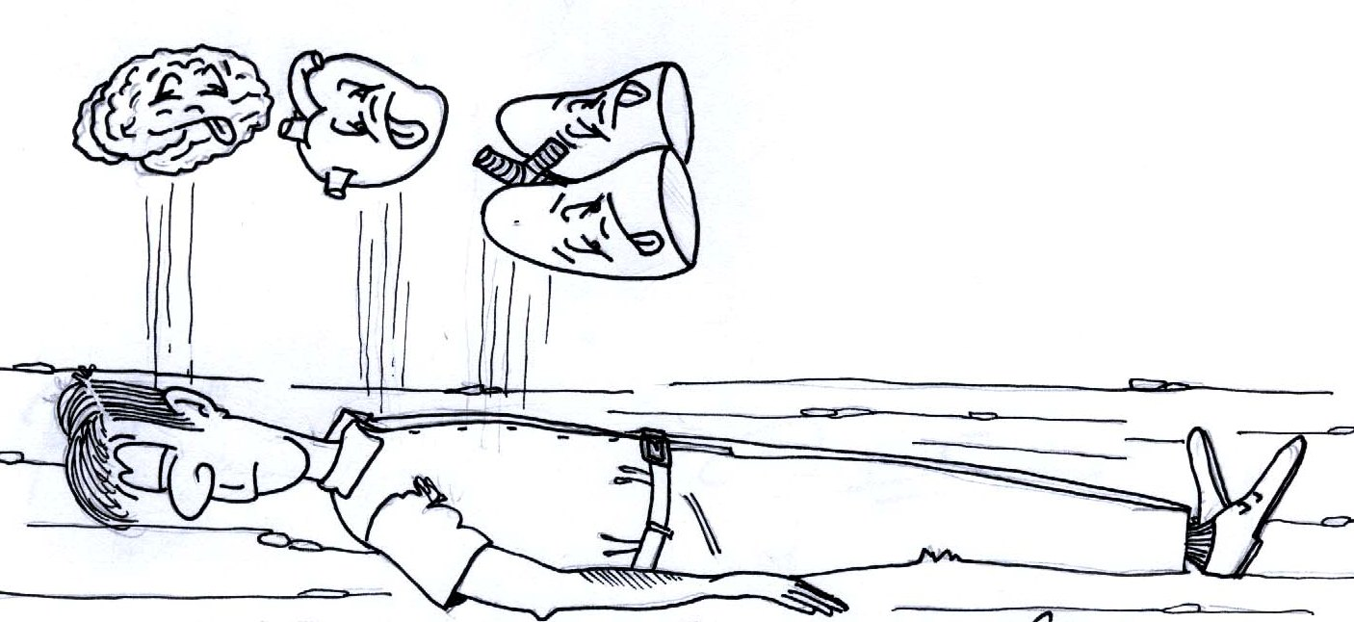
Concepto
Parada Cardiorrespiratoria (PCR):
Interrupción brusca e inesperada de la respiración y circulación espontáneas, de forma potencialmente reversible.
Notes:
5

Slide 6
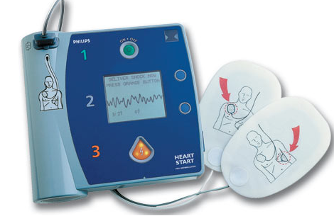
¿Por qué RCP Básica?
Las víctimas de PCR precisan RCP inmediata:
  Aporta flujo sanguíneo CRÍTICO a corazón y cerebro.
  Aumenta la probabilidad de éxito de
Cada minuto sin RCP la supervivencia disminuye un 10-12%.
Con RCP el descenso es de 3-4% por minuto.
La RCP del testigo duplica o triplica la supervivencia

Slide 7


Muerte súbita
28,46 muertes súbitas/100.000 habitantes/año

Slide 8

Cadena de supervivencia

Slide 9


Slide 10
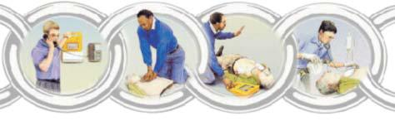
Soporte vital
Reconocimiento precoz de la PCR y alerta precoz
Soporte Vital Avanzado
cuidados post-RCP
RCP precoz realizada por testigos
Desfibrilación precoz

Slide 11
2. ¿Cómo se hace?

Slide 12
¿Es seguro el lugar ?
SI
¿Está consciente?
Gritar y golpear
NO
Pedir ayuda
A
Abrir la vía aérea
Maniobra frente mentón
PLS
Comprobar ventilación
Ver, oír, sentir
B
Sí
respira
No respira con normalidad
LLamar al 061
C
Compresiones
torácicas a 100/minuto

Slide 13
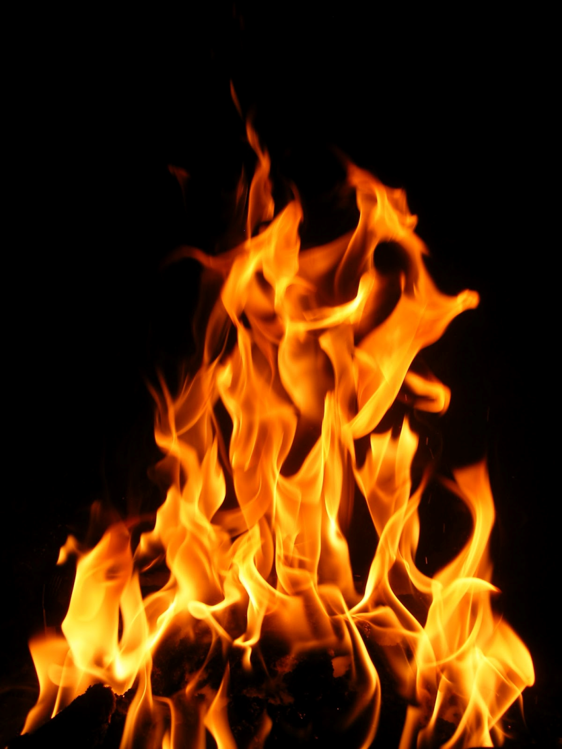

¿Es seguro el lugar ?

Slide 14
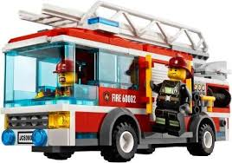
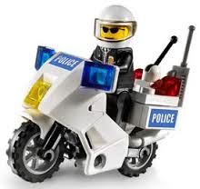
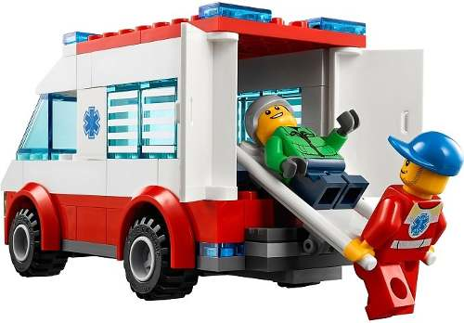
Trabajo en equipo

Slide 15
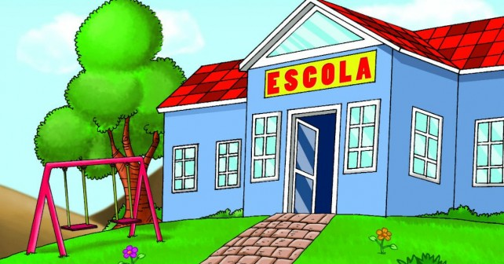
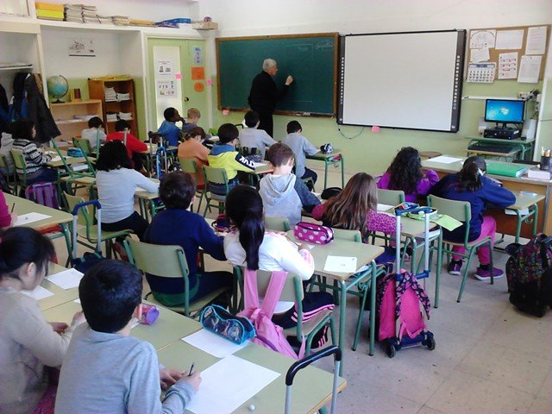
El lugar es seguro

Slide 16
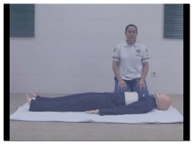

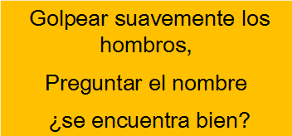
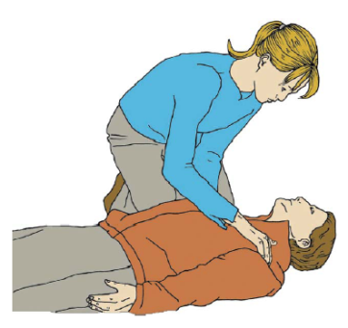

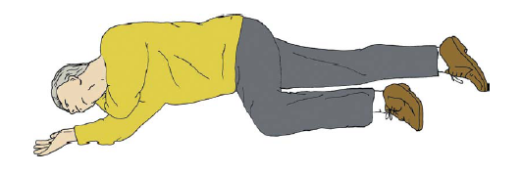


Slide 17
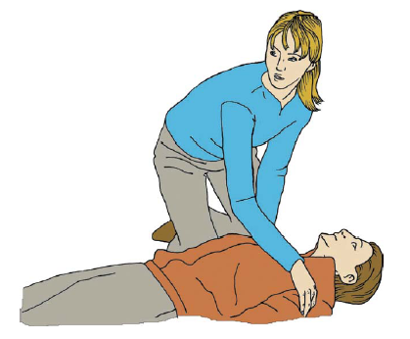
El paciente NO responde
Grite pidiendo ayuda y prepárese para actuar

Slide 18
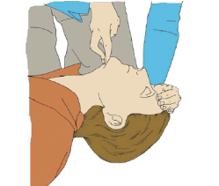
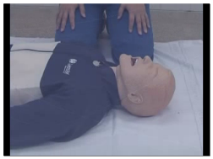
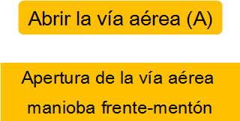

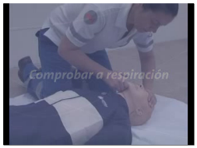
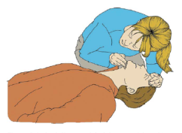
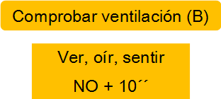


Slide 19
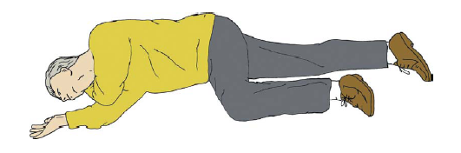
Comprobar ventilación (B)
Ver, oír, sentir
NO + 10´´
B
Sí
respira
PLS
COMPROBAR CADA MINUTO

Slide 20
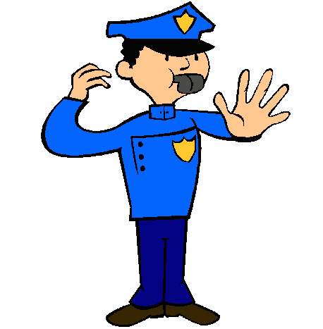

Slide 21
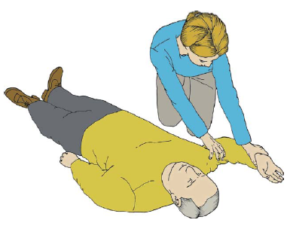
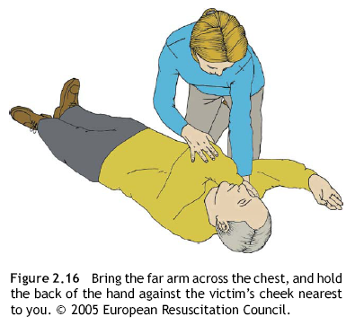
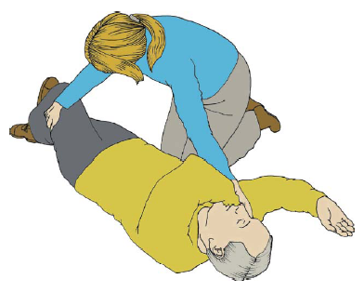
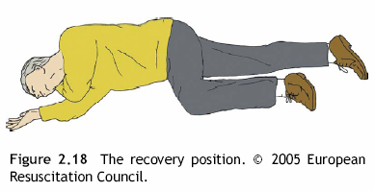
1
2
3
4
Notes:
Quítale las gafas a la víctima.
Arrodíllate al lado de la víctima y asegúrate de que ambas piernas están extendidas.
Pon el brazo próximo a ti en ángulo recto con el cuerpo, el codo doblado con la palma de la mano hacia arriba
Trae el brazo alejado de ti cruzando el tórax y apoya el dorso de la mano contra la mejilla de la víctima próxima a ti.
Con tu otra mano, coge la pierna alejada de ti justo por encima de la rodilla y levántala.
Manteniendo su mano apoyada en su mejilla, tira de la pierna alejada de ti haciendo rodar a la víctima hacia ti sobre su costado.
Ajusta la pierna de arriba de modo que tanto la cadera como la rodilla estén dobladas en ángulos rectos.
Ajusta su cabeza y la mano bajo su mejilla para asegurarte de que la vía aérea permanece abierta.
Envíe o vaya a buscar AYUDA.
Comprobar que continua respirando.
21

Slide 22


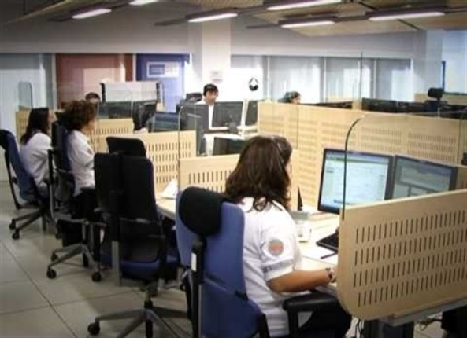
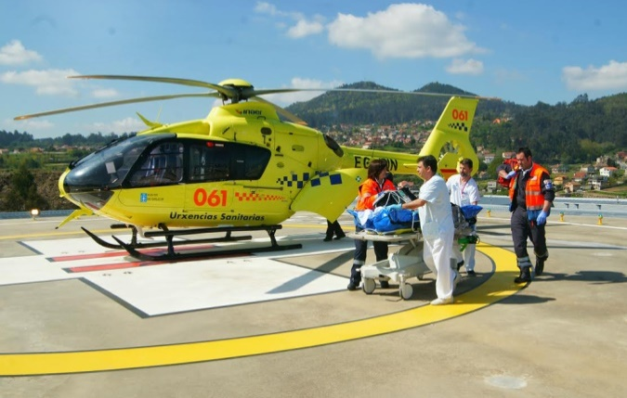
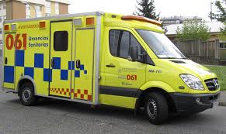
No respira
con normalidad
Pedir ayuda, llamar al servicio de emergencias
Datos de la persona
¿Dónde se encuentra?
Consejo médico mientras se envía la ambulancia o helicoptero
061
Nombre del colegio
Dirección del centro
Numero y piso del aula

Slide 23


Slide 24
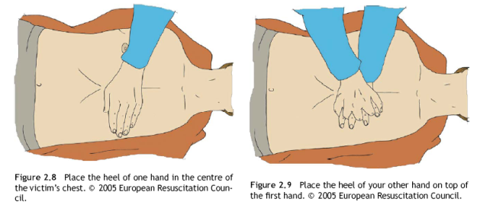

NO
Respira
con normalidad
B
Pedir ayuda, llamar al 061
Compresiones torácicas (C)
mínimo 100/minuto
C
INICIA LAS COMPRESIONES:
ARROLLIDATE AL LADO DE LA VÍCTIMA
PON EL TALÓN EN EL CENTRO DEL TÓRAX
PON EL TALÓN DE LA OTRA MANO ENCIMA DE LA PRIMERA
ENTRELAZA LOS DEDOS
Notes:
Enviar a alguien por ayuda, si se encuentra solo use su móvil para alertar al 061, no abandone a la victima salvo que no tenga otra opción.
COMENZAR con la COMPRESIONES TORÁCICAS.
24

Slide 25
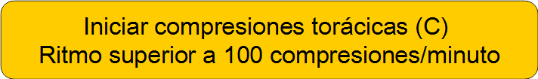
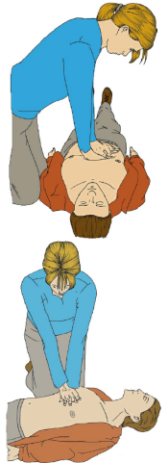
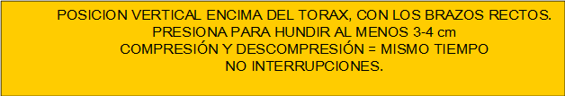
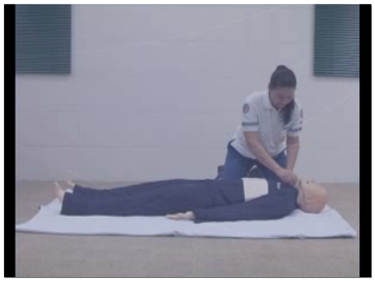


Slide 26
¿Es seguro el lugar ?
SI
¿Está consciente?
Gritar y golpear
NO
Pedir ayuda
A
Abrir la vía aérea
Maniobra frente mentón
PLS
Comprobar ventilación
Ver, oír, sentir
B
Sí
respira
No respira con normalidad
Llamar al 061
C
Compresiones torácicas
a más de 100/minuto

Slide 27


Slide 28
3. ¿Cuándo termina la rCP?

Slide 29
¿Cuándo finalizar la RCP?
La víctima comience a despertarse, a moverse, a abrir los ojos, o respirar normalmente.
Llegue ayuda cualificada que te releve.
Cuando te agotes. ( En el caso de más de un reanimador se deben de sustituir cada 2 min. para prevenir la fatiga, procurando un mínimo retraso).

Slide 30
4. Atragantamientos

Slide 31
Concepto
Atragantamiento
Es la obstrucción accidental de las vías respiratorias altas o medias generalmente al fallar la deglución de los alimentos, y que puede llegar a provocar la asfixia (falta de aire) del sujeto afectado y en algún caso la muerte si no se resuelve con rapidez.

Slide 32
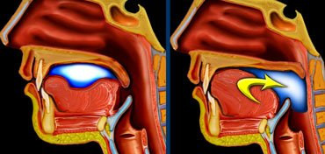
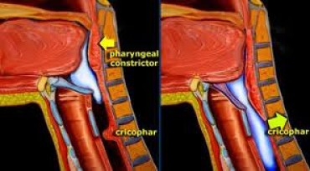
CÓMO SE PRODUCE LA DEGLUCIÓN
El velo del paladar se eleva para prevenir la entrada de aire por la nariz
La vía respiratora es protegida al descender la epiglotis

Slide 33
Atragantamientos
VALORAR GRAVEDAD
TOS EFECTIVA
TOS INEFECTIVA
CONSCIENTE
5 golpes interescapulares
5 compresiones abdominales
Animar a que siga tosiendo
INCONSCIENTE
Iniciar RCP

Slide 34
¿Cómo sabemos si la tos es efectiva?
Importante preguntar: ¿te has atragantado?:
Tos efectiva (obstrucción ligera): Puede hablar, dice que si, tose, respira.
Tos inefectiva (obstrucción severa): no puede hablar, puede mover la cabeza. No puede respirar, respiración estertorosa, intentos silenciosos de toser y finalmente inconsciencia.

Slide 35
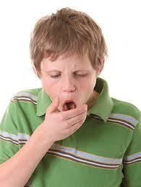
Tos efectiva (obstrucción ligera)
Tose
Tose
Tose

Slide 36
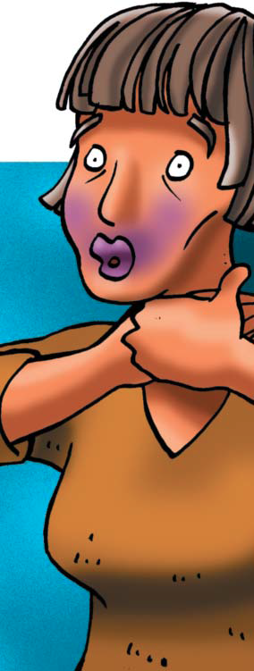
Tos inefectiva
(obstrucción severa)

Slide 37
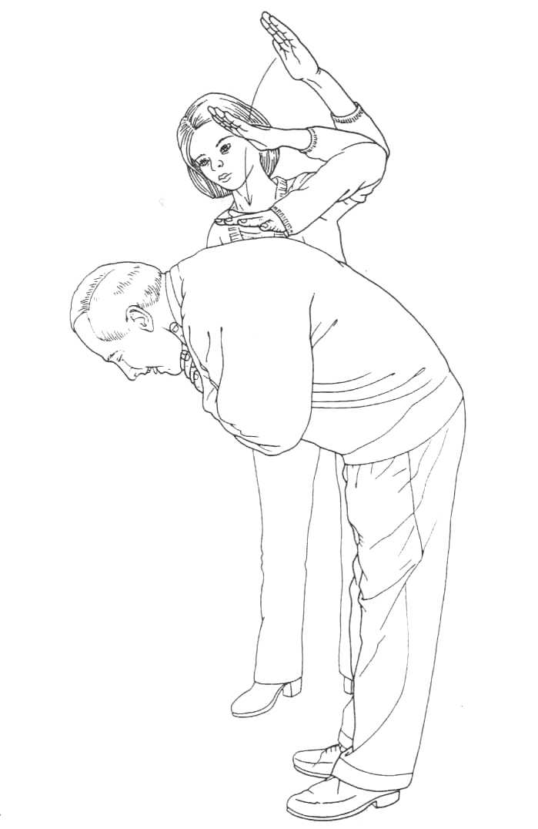
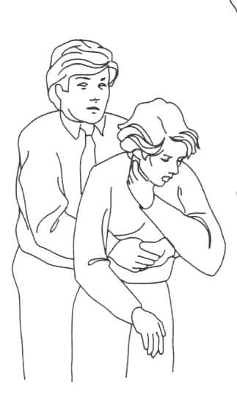

Slide 38
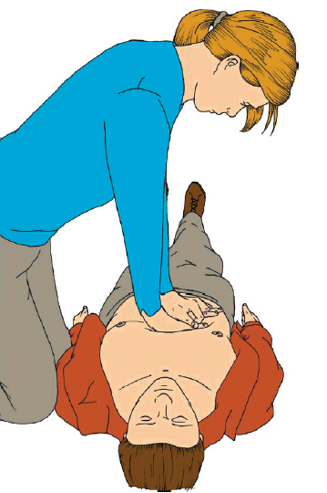
Tos inefectiva
persona inconsciente
Avisar al servicio de emergencias rápidamente.
Iniciar RCP, cada vez que se abra la vía aérea revisar la boca buscando el cuerpo extraño.

Slide 39
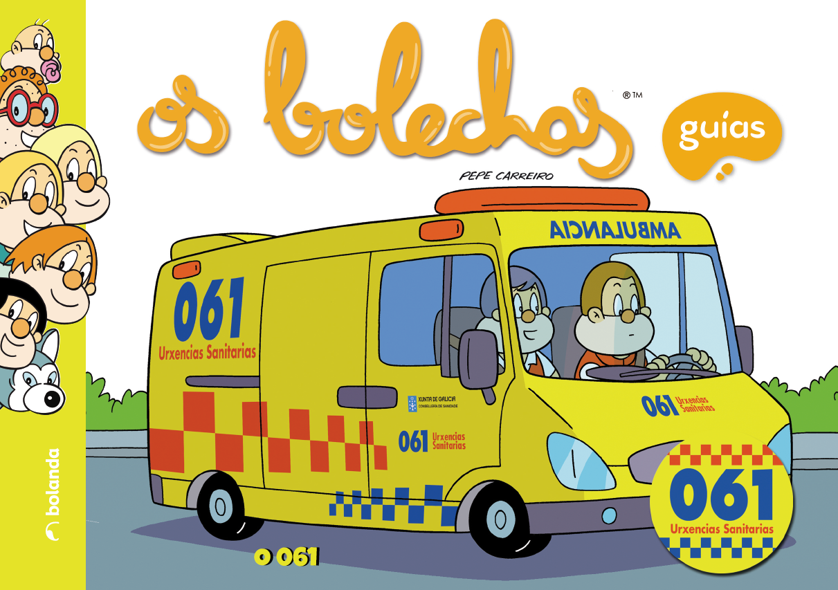
5. Resumen

Slide 40
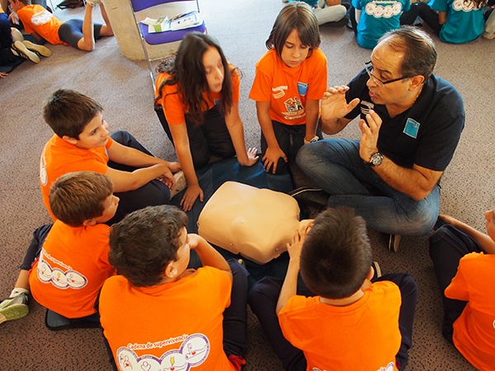
RCP = ¡Trabajo en equipo!

Slide 41
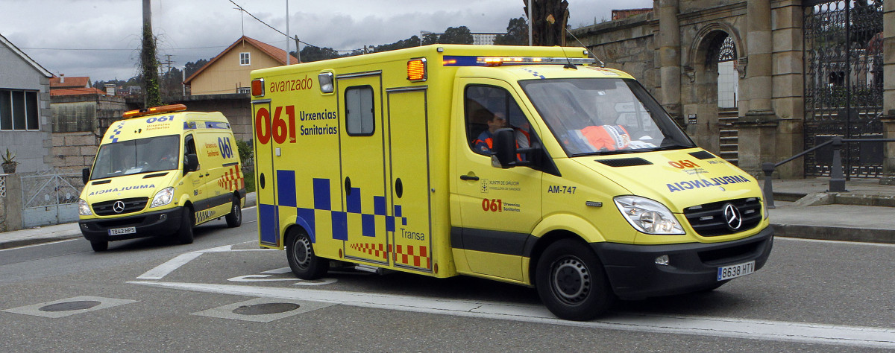
MUCHAS GRACIAS POR VUESTRA ATENCIÓN

Slide 42






EMERGENCIAS GALICIA

